Slide 1



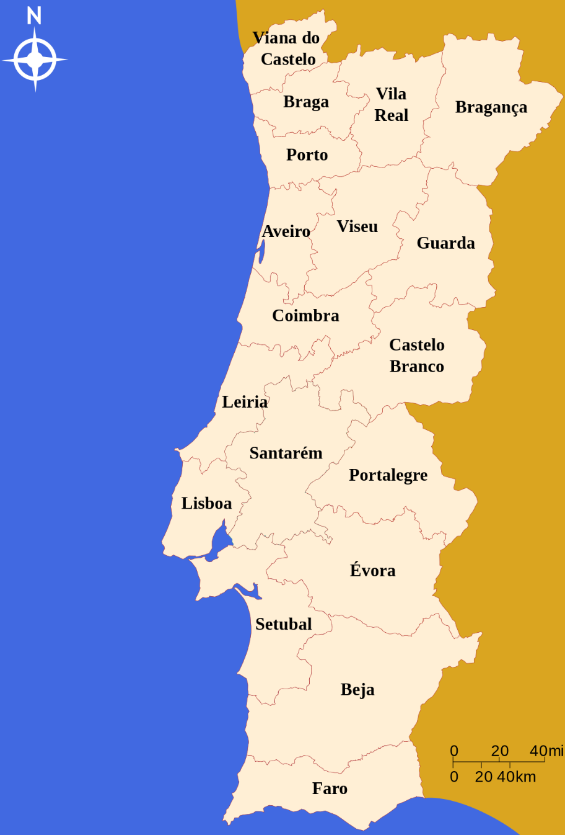
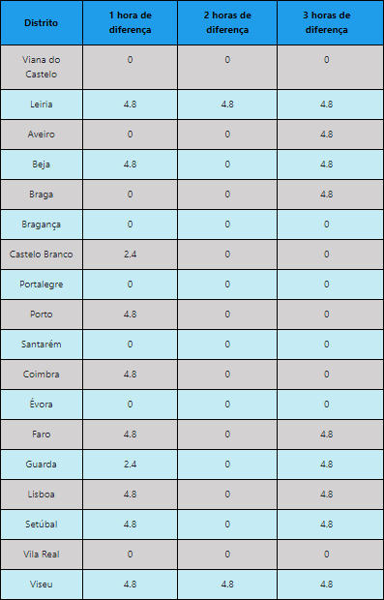
Web Meteo com inteligência artificial
Projeto realizado por:
→ Edgar Filipe da Silva Mendes
→ João Rafael Freitas Oliveira
Sob orientação de:
→ Professor Doutor João da Silva Costa
→ Professor Doutor Rui Vasco Guerra Baptista Monteiro

